Slide 1
Проект «Игрушки» (по А.Барто)
Руководитель Усольцева О.О.
Воспитатель 1 кв.кат.

Slide 2
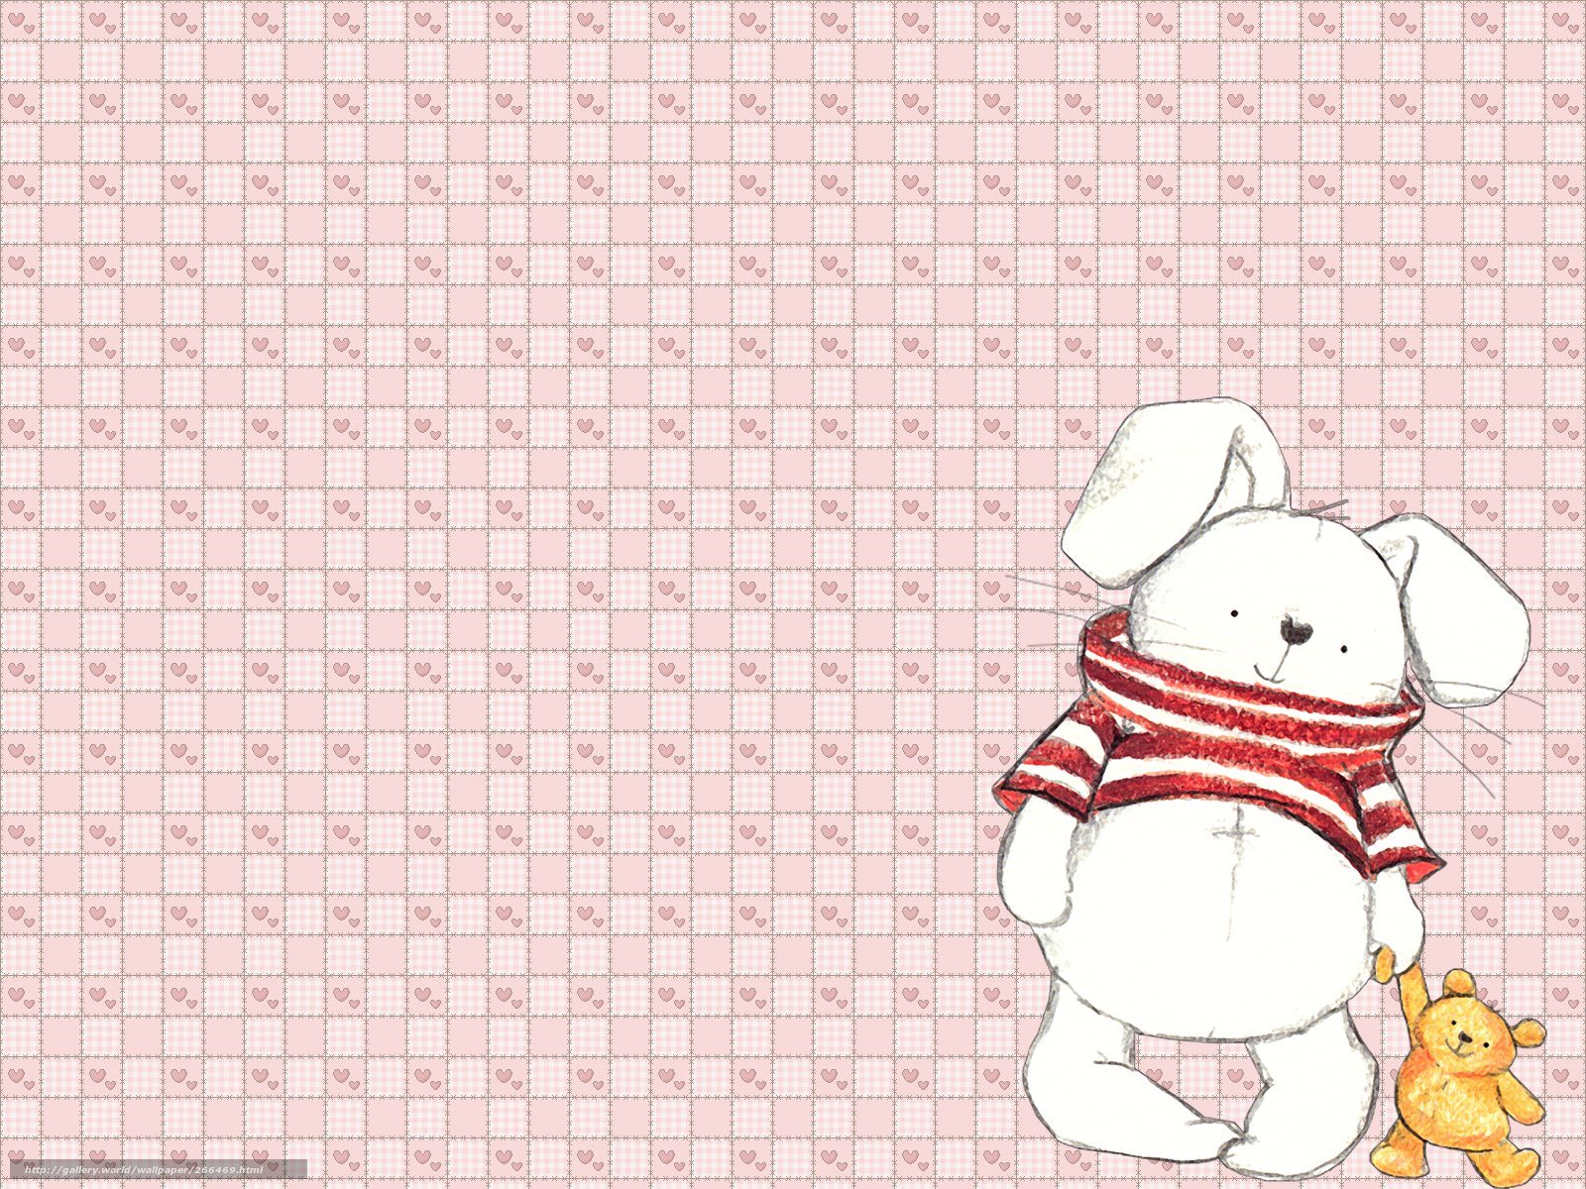
Тип проекта: исследовательско – творческий
Вид проекта: краткосрочный (5 дней)
Участники проекта: дети 2-3 лет гр. «Семицветики», воспитатель, родители воспитанников.
Актуальность проекта: Поводом организовать и провести этот проект послужило то, что замыкаясь на телевизорах, компьютерах, дети стали меньше общаться со взрослыми и сверстниками, а ведь общение в значительной степени обогащает чувственную сферу. Современные дети стали менее отзывчивыми к чувствам других. Поэтому работа, направленная на развитие эмоциональной сферы, очень актуальна и важна. Большие возможности для развития эмоциональной сферы малыша предоставляет игра.
В раннем возрасте основой становления личности ребёнка является предметно-игровая деятельность. Миновав её, невозможно рассчитывать на полноценное взросление человека.
Игра – один из тех видов деятельности, которые используются взрослыми в целях воспитания дошкольников, обучения их различным действиям, способам и средствам общения. В игре у ребёнка формируются те стороны психики, от которых зависит, насколько впоследствии он будет преуспевать в учёбе, работе, как сложатся его отношения с другими людьми; в игре же происходят существенные преобразования в интеллектуальной сфере, являющейся фундаментом развития личности.
Источником накопления чувственного опыта в раннем возрасте является игрушка, так как именно на игрушку ребёнок переносит все свои человеческие чувства.

Slide 3
Необходимо позаботиться об игрушках, чтобы ребенку можно было организовать игру.
Игрушка — это не просто забава. Дарить игрушки было распространенным обычаем - подарок приносит ребенку здоровье и благополучие. Но, мы стали замечать, что дети бросают игрушки, не видят, что игрушки валяются. И поэтому было решено создать книгу игрушек по произведению А. Барто. Важно выработать у ребенка привычку беречь игрушку, аккуратно их складывать, убирая после игры. Желательно научить его делиться игрушками при игре со сверстниками, дарить игрушки, которые смастерил сам другим детям. Пусть ребенок почувствует радость того, что доставил удовольствие другому.
В каждом возрасте ребенку нужны различные по своей тематике назначению игрушки: сюжетные (куклы, фигурки животных, мебель, посуда) ; технические (транспортные, конструкторы, технические агрегаты) ; игрушки - «орудия труда» (совочек, молоток, отвертка, щетка для подметания, игрушечки грабли с лопаткой - одним словом, игрушки, имитирующие простейшие средства труда взрослых) ; игрушки — забавы; театральные, музыкальные, спортивные игрушки для детей всех возрастов. Крупногабаритные игрушки, с которыми ребенок играет не на столе, не на ковре или диване, а на просторной площадке двора или в большом зале для игр (самокаты, детские педальные автомобили, трактора, большие легко трансформирующиеся конструкции для строительства во дворе способствуют борьбе с гиподинамией, учат ребенка движениям и ориентировке в пространстве).

Slide 4
Цели проекта:
1. Создание условий для формирования у детей целостной картины мира через познавательно-исследовательскую деятельность
2. Накапливать и обогащать эмоциональный опыт, развивать речь, обогащать словарь.
3. Развивать наглядно - действенное мышление, стимулировать поиск новых способов решения практических задач при помощи различных предметов (игрушек, предметов быта).
В основу проекта положена следующая гипотеза: мы полагаем, что развитие эмоциональной отзывчивости у детей младшего возраста в процессе формирования познавательной активности к игрушкам будет успешным, если:
• создать условия психологической защищённости, эмоционально – положительной атмосферы во время совместной игровой деятельности педагога с детьми;
• предметно-развивающая среда соответствует возрастным и индивидуальным особенностям детей;
• развивать эмоциональную отзывчивость в контексте познавательной активности к игрушкам;
• использовать методы педагогической интеграции.
• положить начало формирования заботливого, доброжелательного отношения к игрушкам.

Slide 5
В соответствии с поставленной целью и гипотезой нами определены следующие задачи проекта:
Для детей:
1. Раскрыть сущность и особенности предметно-отобразительной игры детей младшего возраста - учить внимательно рассматривать игрушки, обогащать словарный запас, развивать навыки фразовой и связной речи, побуждать к высказываниям;
2. Развивать восприятие детей, способствовать связи восприятия со словом и дальнейшим действием; учить детей использовать слова - названия для более глубокого восприятия различных качеств предмета;
3. Совершенствовать уровень накопленных практических навыков: побуждать детей к использованию различных способов для достижения цели, стимулировать к дальнейшим побуждающим действиям и «открытиям».
4. Воспитывать желание беречь игрушку и заботиться о ней.
Для воспитателя:
1. Поддерживать стремление ребенка активно вступать в общение, высказываться;
2. Развивать эмоциональный отклик на любимое литературное произведение посредством сюжетно - отобразительной игры; стимулировать ребенка повторять за воспитателем слова и фразы из знакомых стихотворений.

Slide 6
Ожидаемые результаты:
Дети:
1. Проявляют интерес к экспериментированию с различными игрушками;
2. Овладевают знаниями о свойствах, качествах и функциональном назначении игрушек;
3. Проявляют доброту, заботу, бережное отношение к игрушкам;
4. Возрастает речевая активность детей в разных видах деятельности;
Родители:
1. Обогащение родительского опыта приемами взаимодействия и сотрудничества с ребенком в семье;
2. Повышение компетентности родителей при выборе игрушки.

Slide 7
Этапы реализации проекта:
I. Подготовительный этап:
1. Определение педагогами темы, целей и задач, содержание проекта, прогнозирование результата.
2. Изучить психолого-педагогическую литературу на тему:
“Особенности развития предметно-отобразительной игры детей младшего возраста”.
3. Подбор игрушек.
4. Беседа - консультация с родителями на тему: «Игрушки для детей 2-3 лет».
5. Составление плана работы.

Slide 8
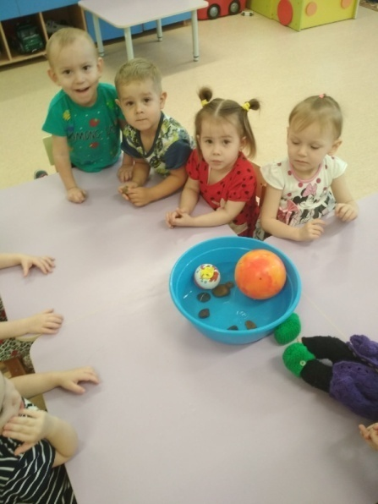
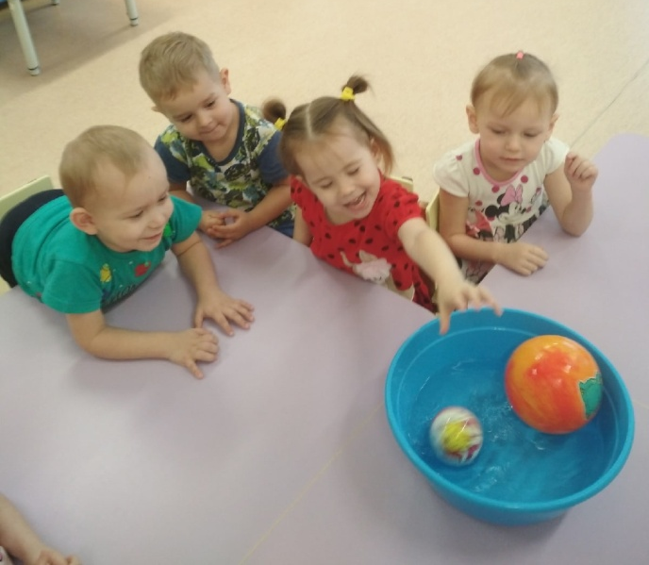
II. Основной этап реализации проекта:
ПЛАН ПРОЕКТНЫХ МЕРОПРИЯТИЙ
1 день
«Наша Таня»
1. Обследование мяча - тонет или нет в воде (в виде экспериментальной деятельности).
2. Чтение и обыгрывание стихотворения А. Барто «Наша Таня».
3. Игра с куклой «Угостим куклу чаем».
4.Физминутка «Девочки и мальчики»
5. Пальчиковая игра «Наша Таня»
6. Подвижная игра «Мой веселый звонкий мяч»

Slide 9
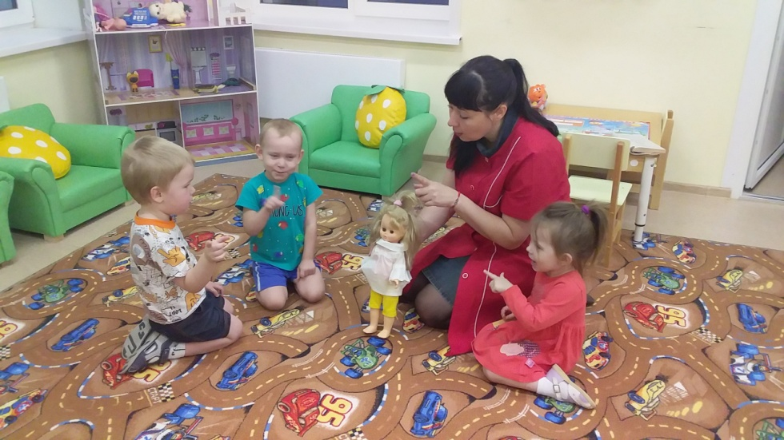
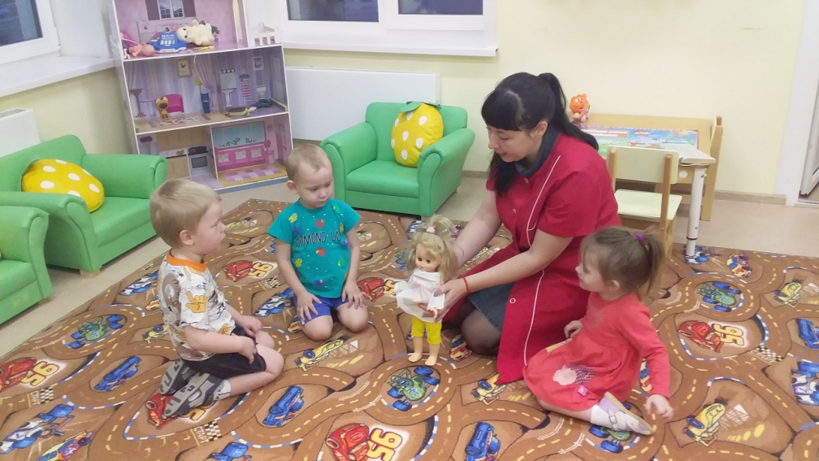

Slide 10
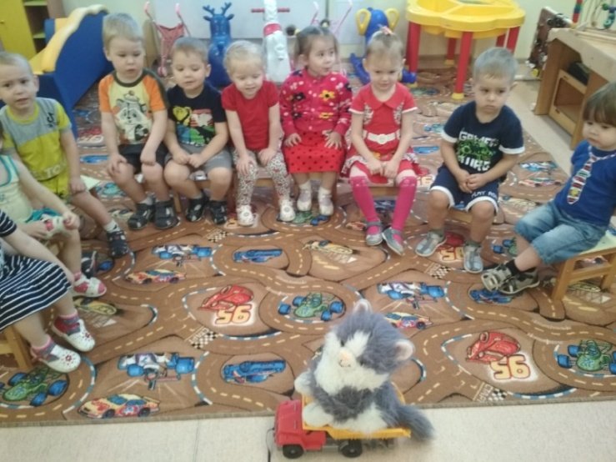
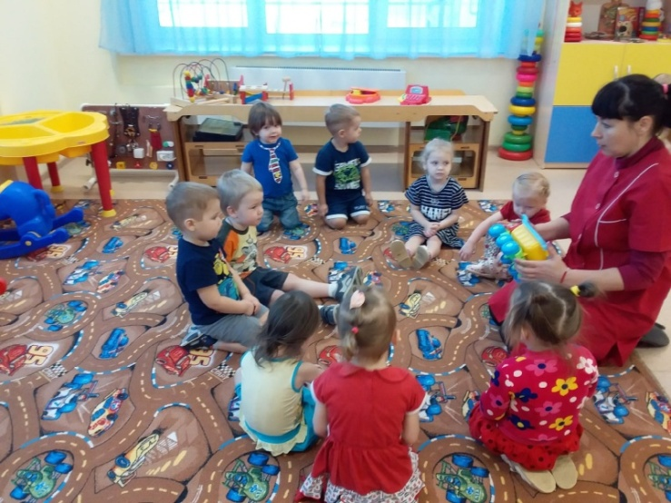
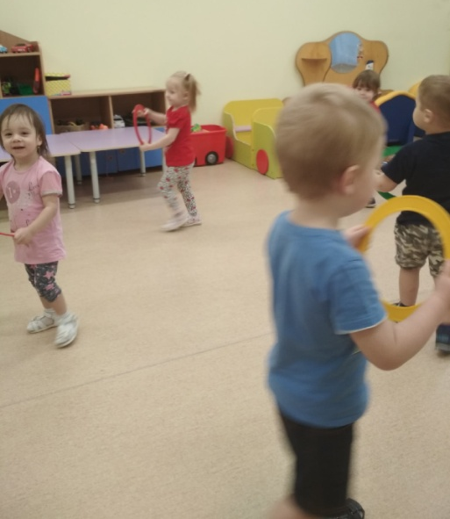
2. «Машина»
1. Обследование машины. «Грузовая машина»
2. Подвижная игра «Воробушки и автомобиль».
3. Чтение и обыгрывание стихотворения А. Барто «Грузовик».
4. Рисование «Дорога для грузовика».
5. Аппликация «Грузовик»

Slide 11
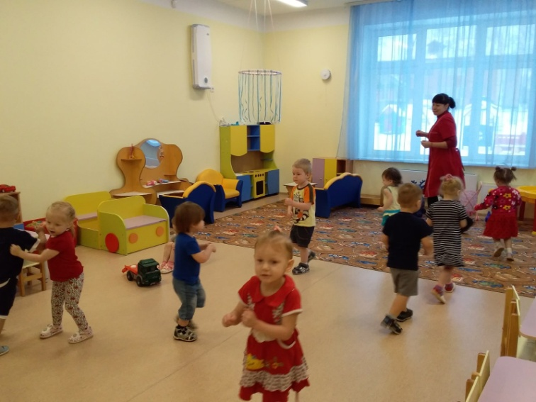
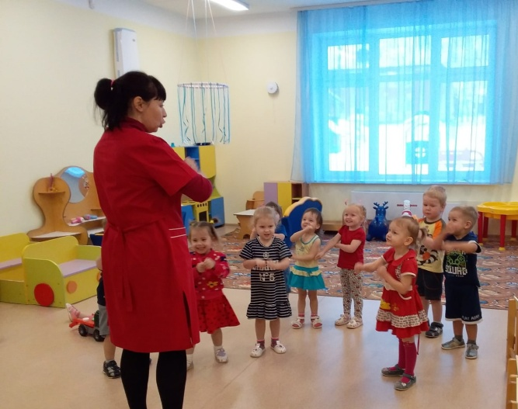
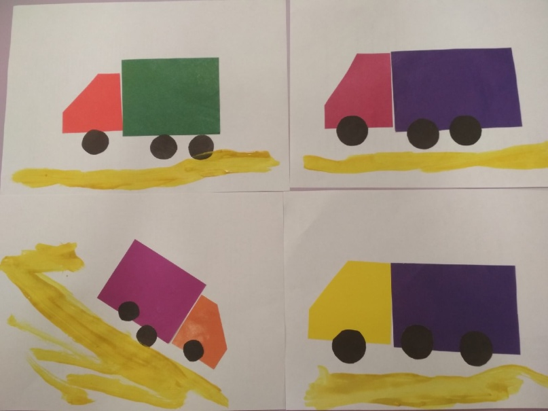
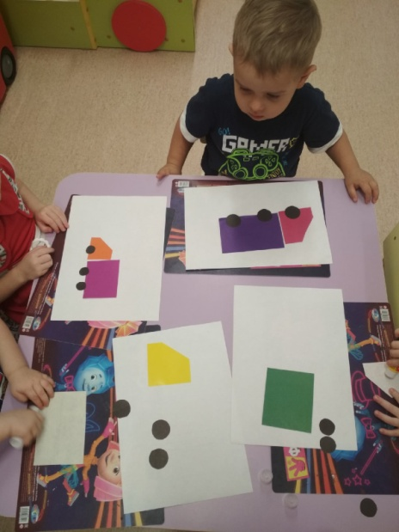

Slide 12
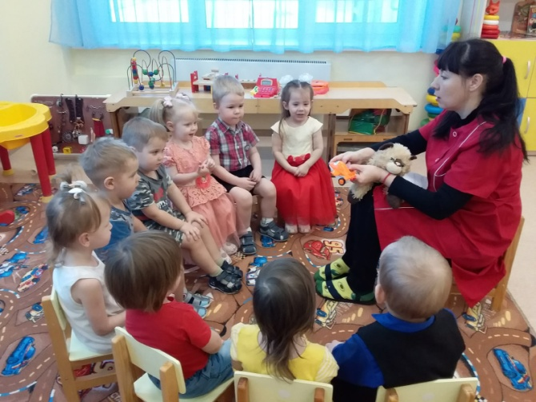
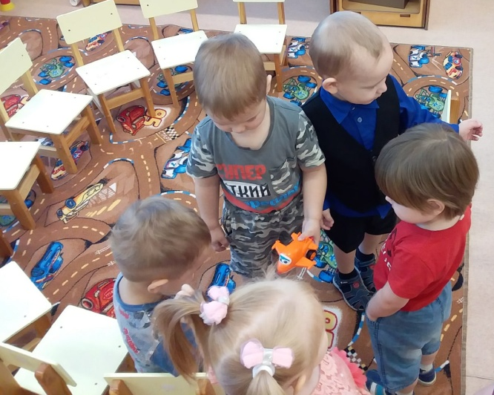
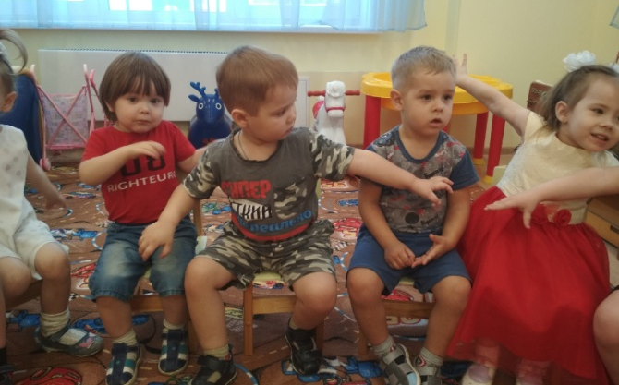
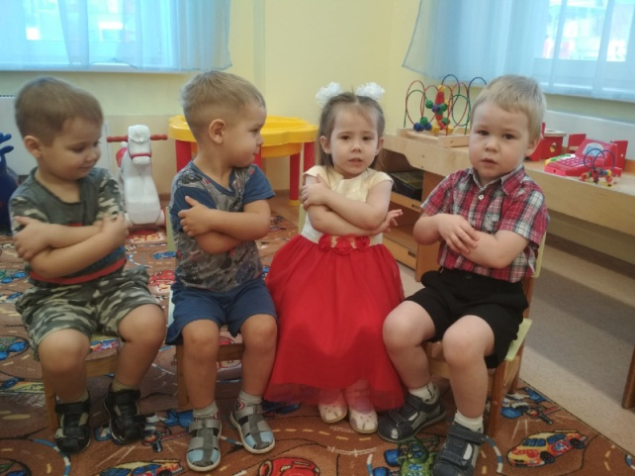
3. «Самолет»
1. Обследование самолета.»Рассматривание игрушки самолет»
2. Чтение и обыгрывание стихотворения А. Барто «Самолет».
3. Подвижная игра «Самолеты».
4. Пальчиковая игра «Самолет».
5. Лепка «Самолёт»

Slide 13
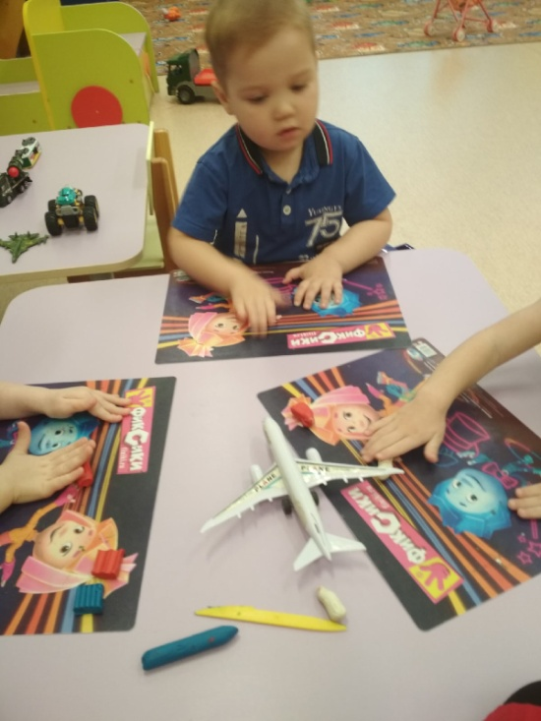
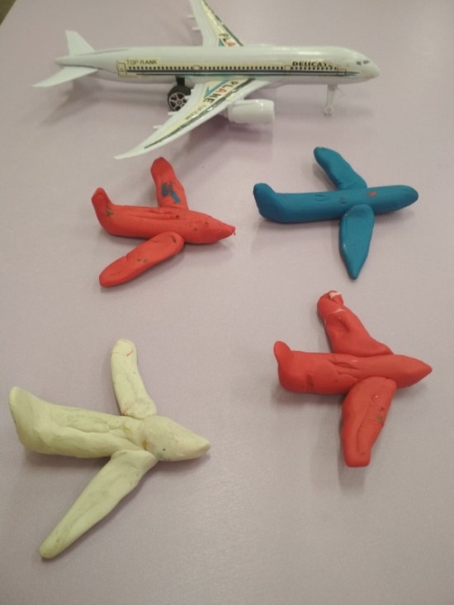
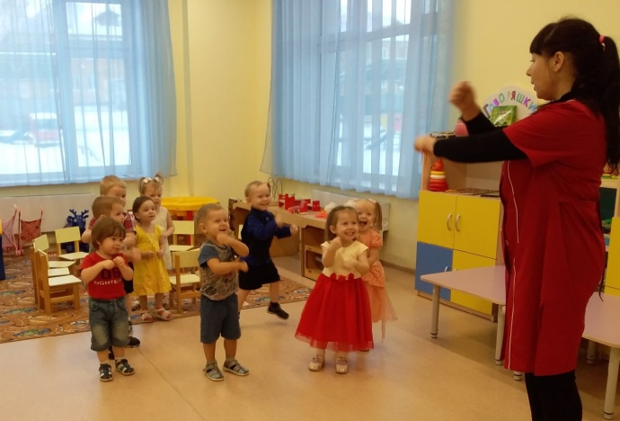
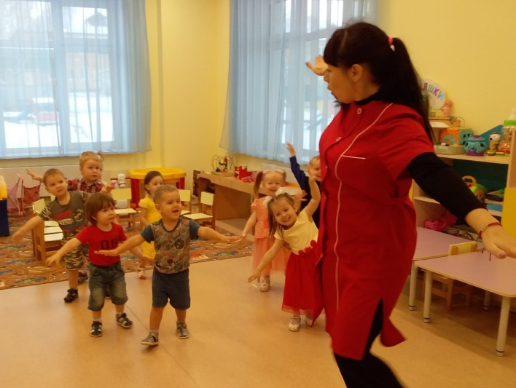

Slide 14
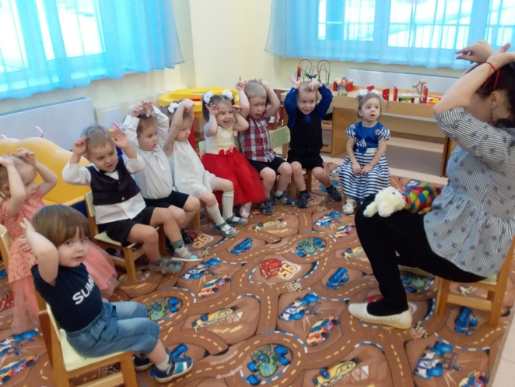
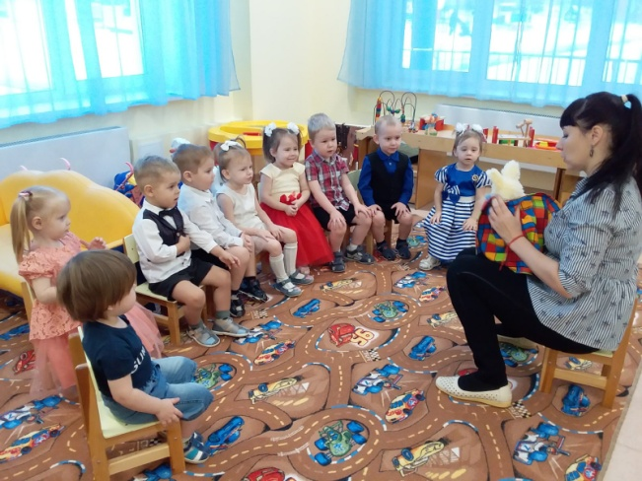
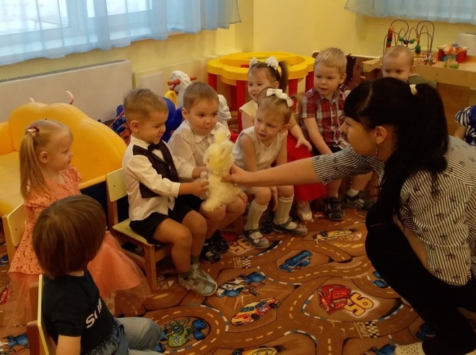
4. «Зайка»
1. Обследование зайки. « Знакомство с игрушкой заяц»
2. Подвижная игра «Зайка серенький сидит и ушами шевелит».
3. Чтение и обыгрывание стихотворения А. Барто «Зайка».
4. Пальчиковая игра «Зайка»
5. Аппликация из ватных дисков «Зайчик»

Slide 15
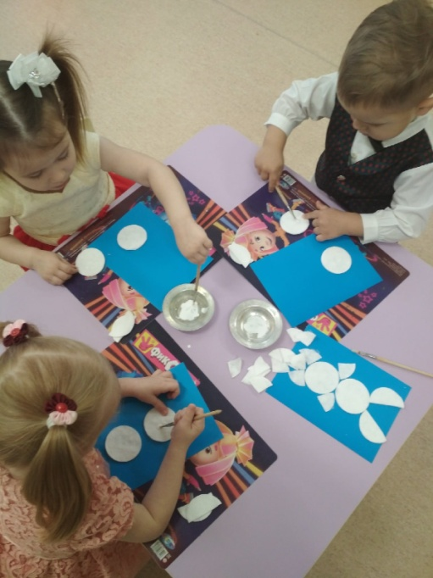
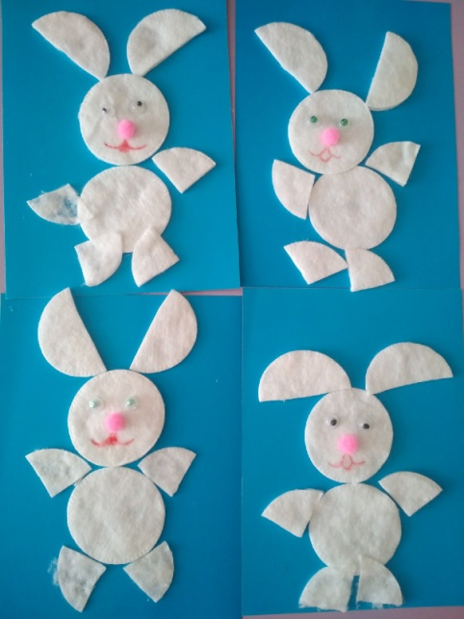
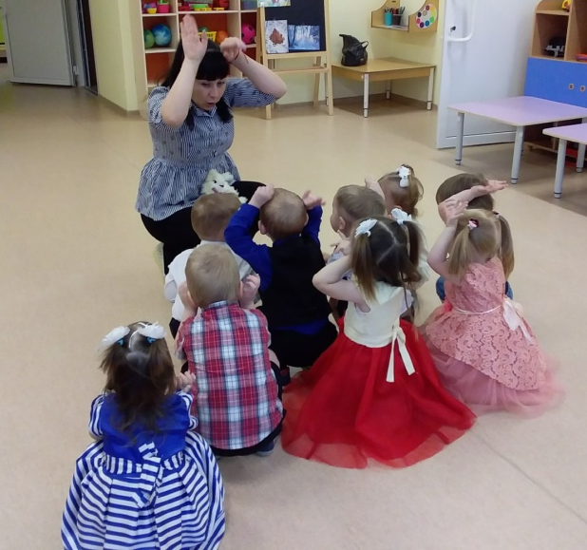
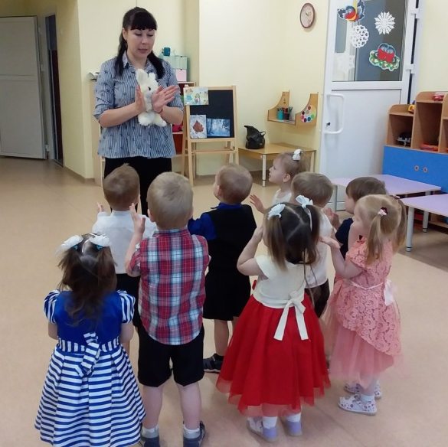

Slide 16
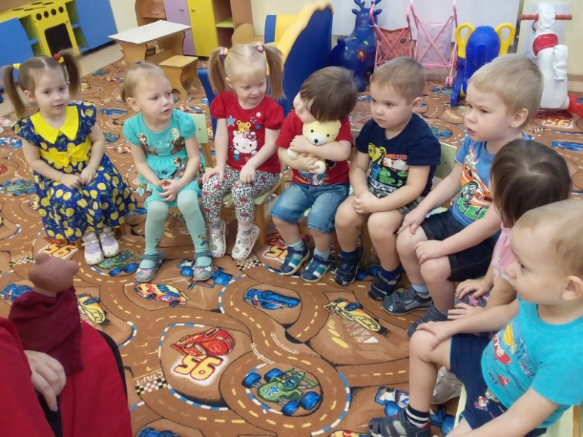
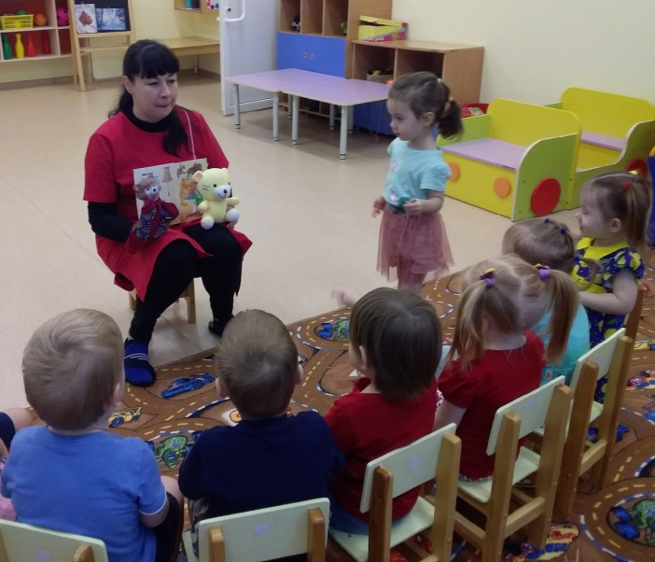
5. «Мишка»
1. Обследование мишки.»Поиграем с мишками»
2. Чтение и обыгрывание стихотворения А. Барто «Уронили мишку на пол…».
3. Подвижная игра «У медведя во бору».
4. Нетрадиционная техника рисования тычками «Мишка»

Slide 17
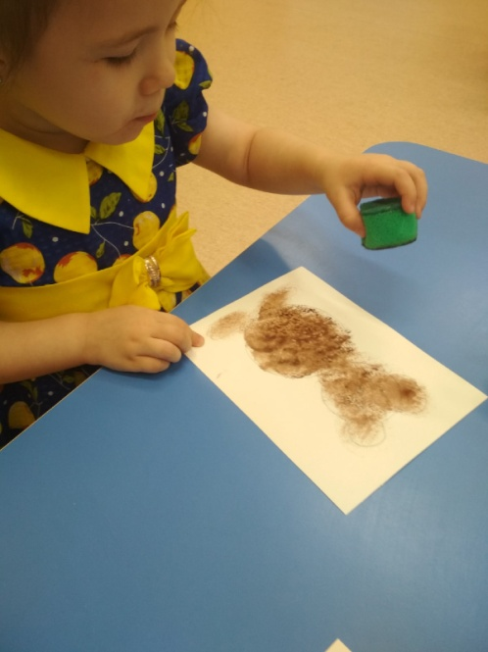
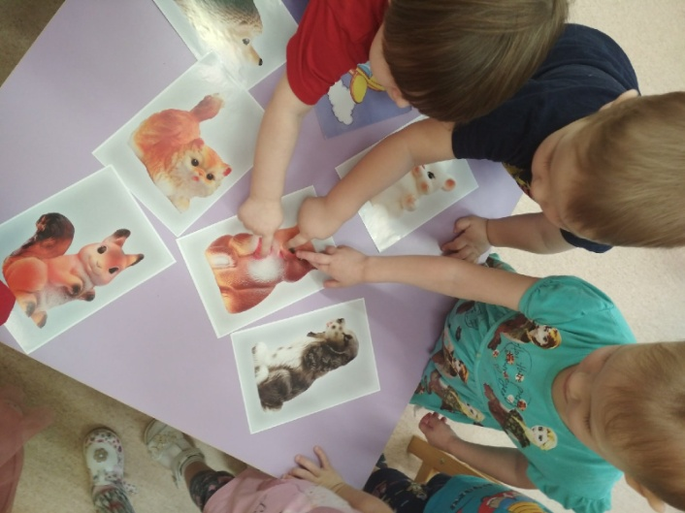
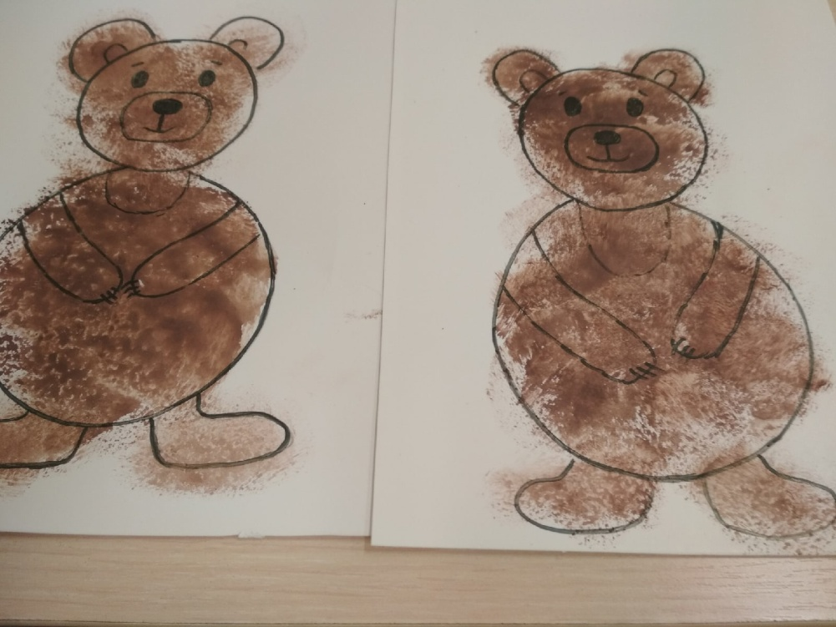

Slide 18
III Заключительный этап
Выставка детских работ по стихам А.Барто

Slide 19
Спасибо за внимание!

